Slide 1
8 Марта
Интерактивная игра для девочек

Slide 2
С праздником 8 Марта!!
Интересной игры, пусть не будет проигравших!!

Slide 3
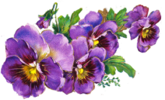
Выбери вопрос
1
2
3
4
5
6
7
8
9
10
11
12
13
14
15
Выход

Slide 4
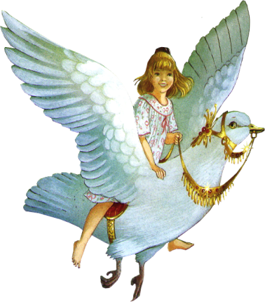
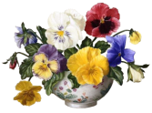
Какое имя дали самой крошечной сказочной девочке?
Дюймовочка

Slide 5
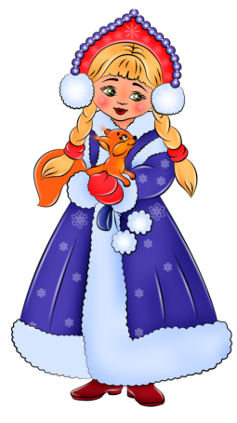
Снежная девочка. Как ее зовут?
Снегурочка

Slide 6
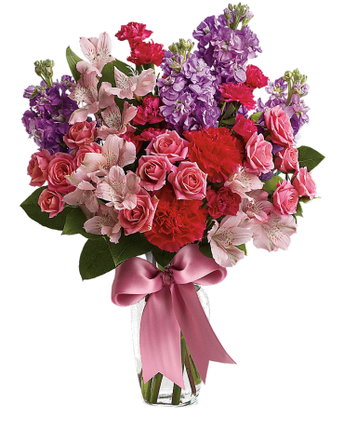
Цветы, собранные в пучок?
Букет

Slide 7
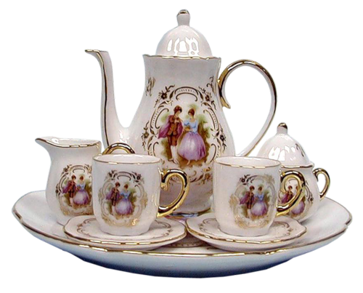
Он может быть чайным, кофейным и обеденным.
Сервиз

Slide 8
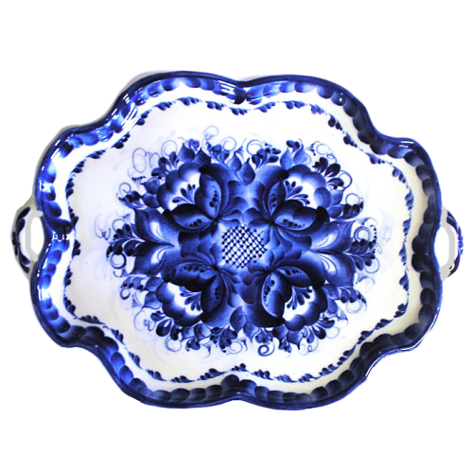
Как называется плоское приспособление для переноски блюд или пустой посуды?
Поднос

Slide 9
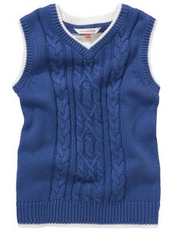
Какая верхняя одежда не имеет рукавов?
Жилет

Slide 10
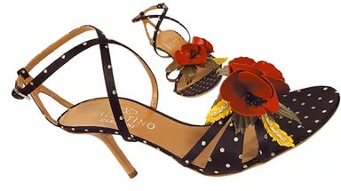
Женская летняя, легкая, открытая обувь на каблучке.
Босоножки

Slide 11
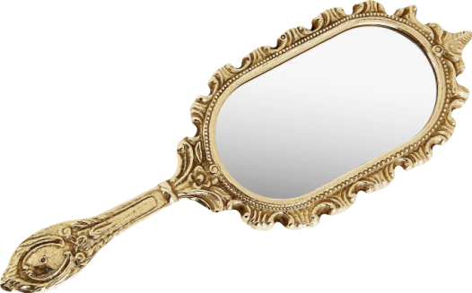
У какого предмета спрашивала мачеха Белоснежки о своей красоте?
У зеркальца

Slide 12
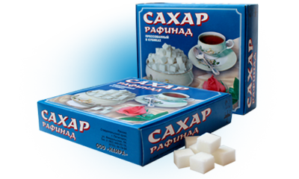
Какое название у кускового сахара?
Рафинад

Slide 13
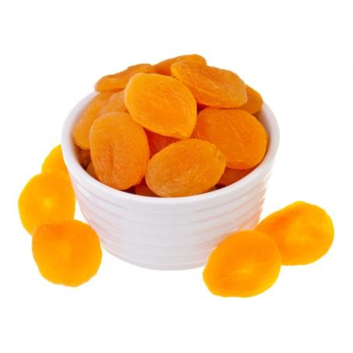
Какое название получили высушенные абрикосы, из которых удалили косточку?
Курага

Slide 14
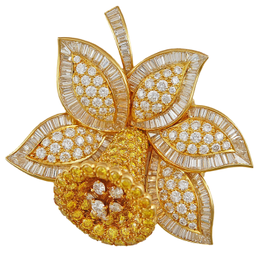
Как называется украшение, которое прикалывают на одежду?...
Брошь

Slide 15
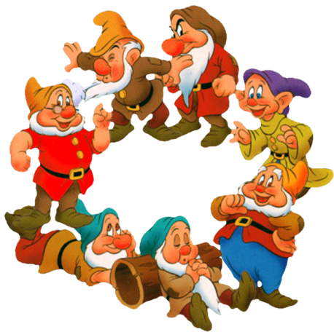
Сколько было гномов у Белоснежки?
Семь гномов

Slide 16
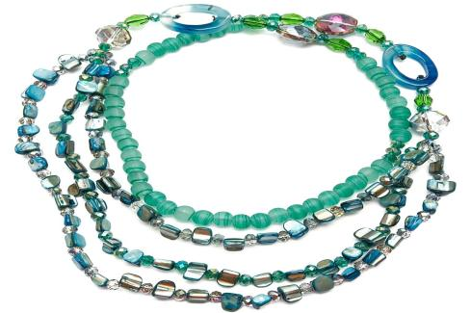
Эти шарики на нити Вы примерить не хотите ль На любые ваши вкусы В маминой шкатулке ...
Бусы

Slide 17
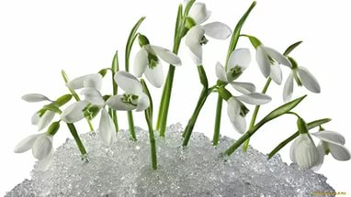
Первый весенний цветок?
Подснежник

Slide 18
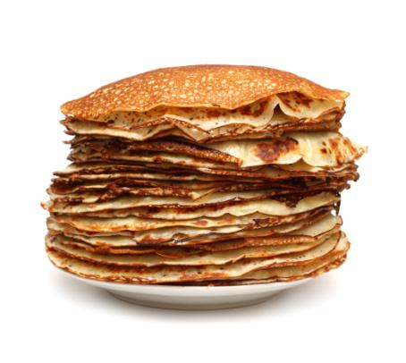
Их в сковородку наливают,
А когда испекутся,
Солнышком называют.
Блины

Slide 19
Источники
Анютины глазки 1
Анютины глазки 2
Анютины глазки 3
Анютины глазки 4
Дюймовочка
Снегурочка
Букет
Рафинад
Брошь
Курага
Гномы
Бусы
Подснежники
Поднос
Жилет
Босоножки
Зеркало
Блины

